Slide 1

卓有成效的 管理者
The Effective Executive
原文作者
彼得·德鲁克
PPT改编
@糖炒诗人-

Slide 2
物质/外部世界
我想要……
精神/内部世界
体面的工作
自我的完善
丰厚的收入
幸福的感觉
对社会做出贡献
丰富充实的人生

Slide 3
熬夜
我正在……
没有目标
晚起
没有计划
拖延
没有行动

Slide 4
我想要改变
现实
理想
？
!

Slide 5
迈出改变的第一步：
从《卓有成效的管理者》中学习自我管理开始！

Slide 6



善用时间
管理要点
记录时间支出，掌握时间动向；
砍掉低效率时间，对浪费时间说不；
统一安排时间，碎片时间处理碎片信息，整块时间用于重要工作！
1
@$%#^&*!~
……
无意义的事
可委托的事
浪费他人时间的事
8

Slide 7
成效标志
形成时间观念和时间感觉；
时间利用率有效提高，以前完成一件工作的时间现在能够完成数件工作；
时间的浪费感产生或更加强烈但真正浪费的时间却大幅减少。
1
以前
现在
1
2
3
4

Slide 8
要事优先
管理要点
S级任务
为什么要要事优先？
精力时间有限，工作琐事无限
要事优先的原则是什么？
将来>过去
重视机会>重视问题
自主选择方向>随波逐流
挑战、创意>安全、方便
怎样确保要事优先？
一次只做一件事；
砍掉旧的任务，为新的任务腾时间；
“如果有一天就做”，那一天永远不会到来；
随时根据目标改变事件优先级
A级任务
2
B级任务
C级任务

Slide 9
成效标志
不再被琐事所累
与拖延症说再见
拖延症
发呆
打盹
聊天
看小说

Slide 10
管理要点
着眼贡献
重视目标和绩效，才能做出正确的事；
适应与自己所处的环境才能让自己的知识发挥效果；
他人可用的贡献才有意义；
多沟通、多协作、多自我提高、多培养他人（助手）;
多问自己
3
我能为我的目标
做些什么？

Slide 11
成效标志
收获良师益友
作出切实的成果——比如这张PPT
完成一个个以前只能说说的目标
从遇事抱怨变成遇事思考解决办法
思考
方案一
方案
……
抱怨
目标
最终方案

Slide 12
管理要点
聚焦优势
人无完人，金无足赤，但长袖善舞，多钱善贾，适才适所就能发挥个人最大的价值；
只想避免短处的人最终必然平庸；
怎样找到我的优势？
我在做什么工作的时候得心应手？
我通过努力能够很好的完成哪方面的工作？
怎样发挥我的优势？
如果要发挥我的优势，我需要学习哪些知识？
如果要发挥我的优势，我应该与谁合作？
4
短处优势

Slide 13

成效标志
批判性思维
目标变得明确
工作有成就感并期待挑战
变得自信。
逻辑
管理
PPT
@小巴_1990
专注管理类PPT

Slide 14
管理要点
有效决策
明确决策要素
用行动验证想法
要么不做，要么做好！
只做必要的决策！
利益远大于成本+风险，果断行动！
明确问题的性质
划定界限条件
反复推敲方案
保证落实措施
重视反馈改进
5

Slide 15
成效标志
迷茫犹豫变少
后悔的情况明显减少
生活变得简单有序
想法一个个变为了现实

Slide 16
还等什么？
马上行动！
Thanks for watching!
@糖炒诗人-

Slide 17
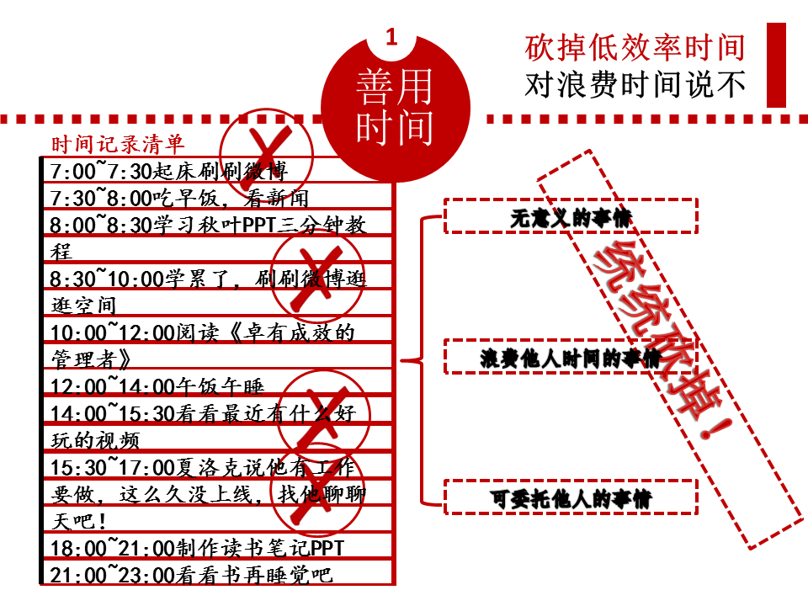
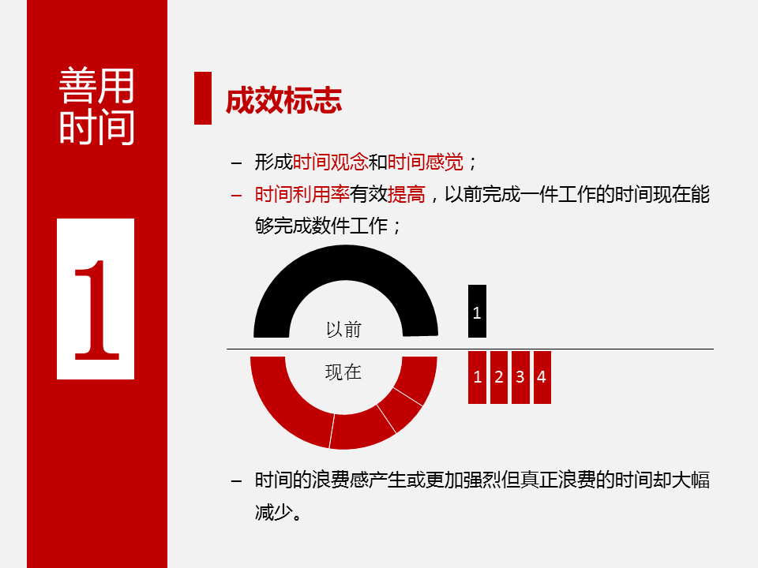
感谢@秋叶 大叔，@小巴_1990 反复指导
#和秋叶一起学PPT#我在网易云课堂等你
修改前
修改后

Slide 18
你也想免费得到出版社赠书做PPT读书笔记？
1
2
3
4
购买99元
网易云课堂
PPT在线课程
购买后去微博私信@秋叶
要福利QQ群号
新浪微博晒作业被老师肯定奖励内部选书
出版社寄书到后约@时间卡片 晒读书PPT
友情提示：马上就去新浪微博
1、关注@时间卡片 ，可以看到其它学员读书PPT制作约定
2、关注@读书笔记PPT，可以看到其它学员已经提交的读书PPT
3、搜#和秋叶一起学PPT#标签，可以看到其它学员已经提交的作业PPT
4、国内主流出版社都已经和@秋叶 老师合作，有本事，不花钱好书随时让你选！

Slide 19


#和秋叶一起学PPT#
学员寒假读书笔记023号
你也想做？请马上@时间卡片 约定
我们免费指导你做出好读书笔记PPT！
和 秋叶 一起学PPT
搜
网易云课堂
秋叶
网易云课堂最受欢迎的付费职场课

